Slide 2
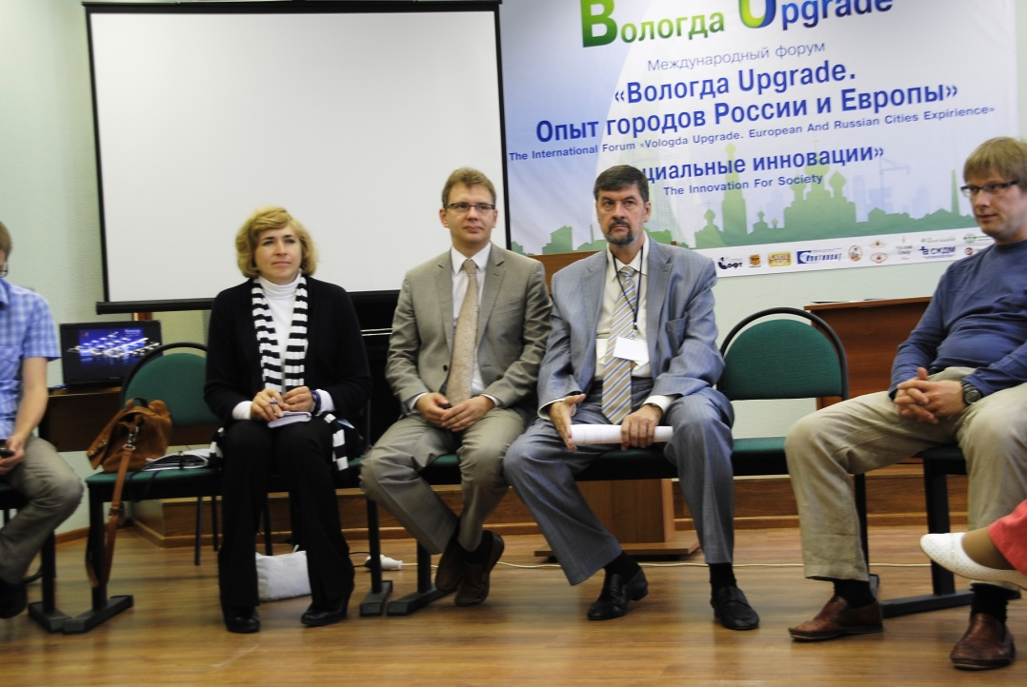
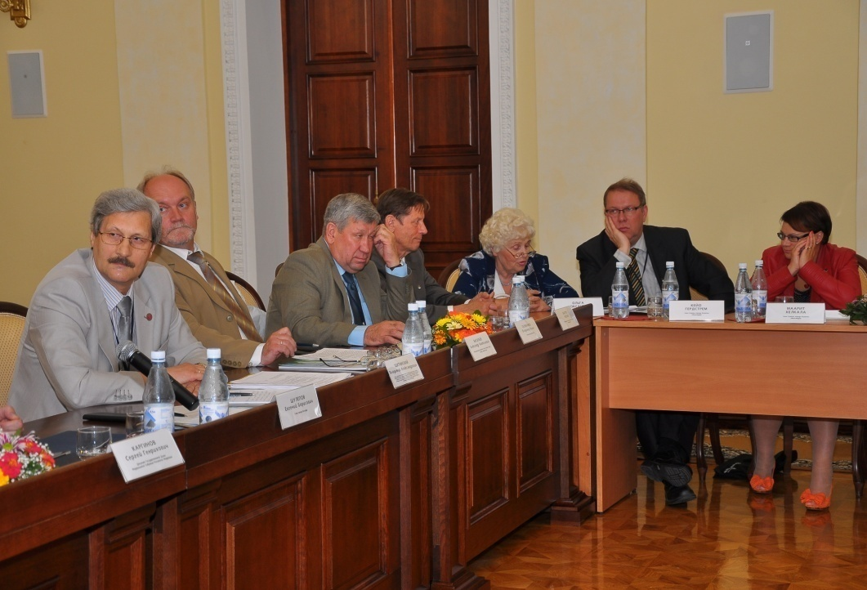
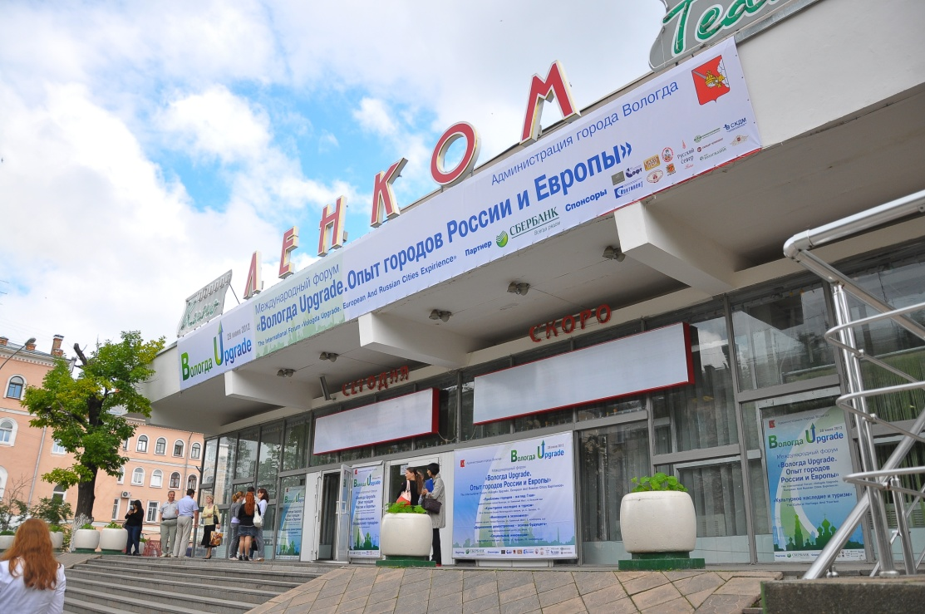
Цель форума: определить возможности и механизмы эффективного управления процессами развития современных городов.

Slide 3
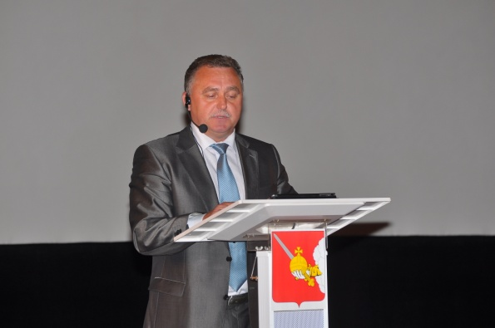
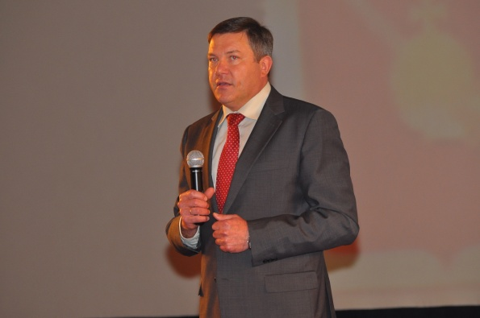
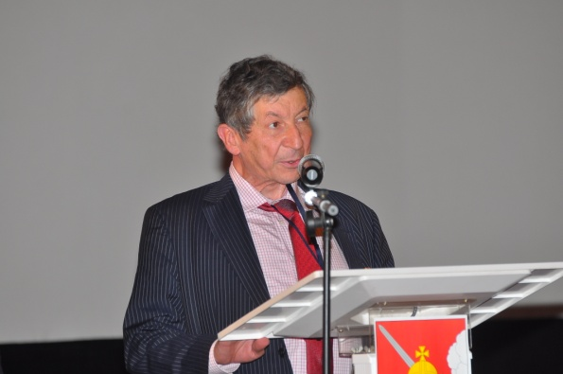
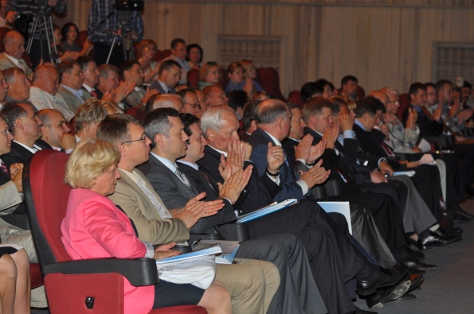
Участники форума:
Губернатор Вологодской области;
Представители Правительства, Законодательного собрания Вологодской области – 21 чел.;
Глава города Вологды;
Представители Администрации города Вологды, городской Думы – 50 чел.;
Делегации европейских стран: Франция (г. Страсбург); Финляндия (г.Коувола); Болгария (г.Бургас) – 11 чел.;
Главы городов России- 4 чел. (Иванова, Волоколамск, Череповец, Вологда);
Делегации городов России – 9 (Великий Новгород, Калуга, Ярославль, Владимир, Кострома, Нарьян-Мар, Санкт-
Петербург, Калужская область, Москва);
Главы и представители районов и городов Вологодской области – 45;
Бизнесмены и руководители предприятий города Вологды, города Череповца и Вологодской области ;
- Иные участники.

Slide 4
Программа форума
Приняло участие в Форуме 500 человек
Проблемы городов - взгляд Глав
Секции
(10.00-13.30)
Культурное наследие и туризм
Инновации в экономике
Социальные инновации
Деревянное домостроение - основа будущего
Пленарное заседание
«Управление городом»
(14.00 -16.00)

Slide 5
Секции форума
- Управление современным городом.
- Городские агломерации: надежды и опасения.
«Проблемы городов – взгляд Глав»
8 докладов
- Технологии и практика повышения инвестиционной привлекательности городов.
- Государственно-частное партнерство.
- Малый и средний бизнес – основа процветания города.
«Инновации в экономике»
11 докладов
- Историко-культурное наследие есть неотъемлемая и ценнейшая часть облика любого города.
- Туризм и городская экономика: как повлиять на гостеприимство города.
- Культурные бренды, как основа туристической привлекательности региона.
9 докладов
«Культурное наследие и туризм»
- Вовлечение населения города в социальные проекты, реализуемые местными властями.
- Участие населения в разработке проектов и программ социально-экономического развития города.
- Формы взаимодействия власти и населения.
«Социальные инновации»
5 докладов
«Деревянное домостроение – основа будущего»
- Использование энергосберегающих технологий в деревянном домостроении.
10 докладов
Пленарное заседание «Управление городом»
Города России и Европы: возможные пути развития и совершенствования
6 докладов
49 докладов
Всего докладов

Slide 6
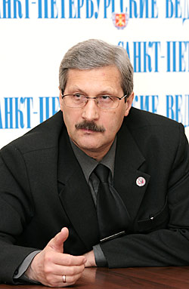
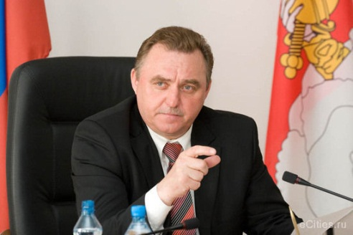
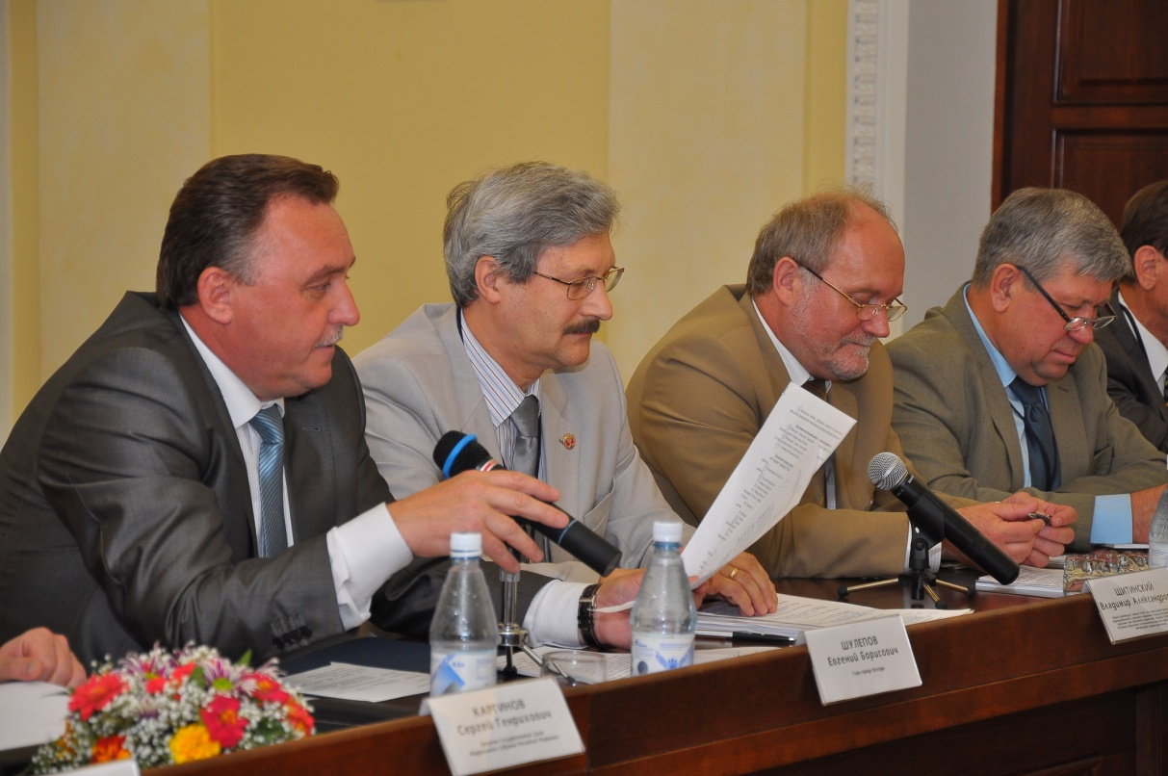
Секция: «Проблемы городов – взгляд Глав»
Участники 45 человек
Модераторы:
Шулепов Евгений Борисович , Глава города Вологды
Щитинский Владимир Александрович , директор ФГУП «РосНИПИУрбанистики», председатель совета НП «Национальная Гильдия градостроителей», доктор архитектуры, советник РААСН, член-корреспондент Немецкой академии градостроительства и земельного планирования, профессор Международной академии архитектуры (Московское отделение)
На секции рассмотрены актуальные вопросы связанные с развитием городов в условиях дефицита бюджета.
Несмотря на экономические трудности, власти должны приложить все усилия, чтобы создать условия для гармоничного развития личности.
В том числе и через развитие партнерства - власти, бизнеса и общественности.
Результатом работы секции стали предложения в резолюцию Форума о ПЕРЕСМОТРЕ МЕЖБЮДЖЕТНЫХ ОТНОШЕНИЙ в пользу муниципалитетов.

Slide 7
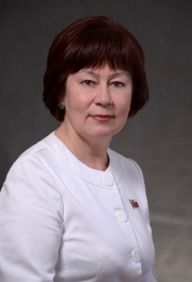
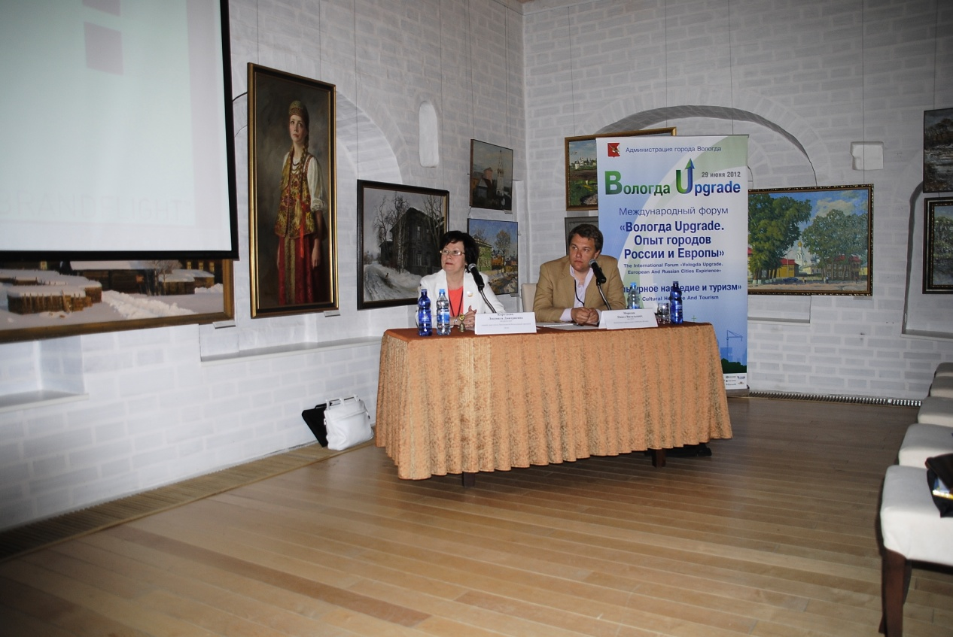
Секция: «Культурное наследие и туризм»
Участники 64 человек
Модератор:
Коротаева Людмила Дмитриевна – Председатель Общественного совета города Вологды, первый заместитель председателя Вологодской городской Думы, заслуженный работник культуры Российской Федерации
На секции рассмотрены вопросы связанные с необходимостью закрепления позитивных общественных тенденций продолжения популяризации объектов культурного наследия и брендирования территорий.
Необходимостью использования новых форм коммуникации для осуществления популяризации исторических и краеведческих знаний.
Результатом работы секции стала договоренность между городами Страсбургом и Вологдой о прохождении стажировки в офисе туризма города Страсбурга.

Slide 8
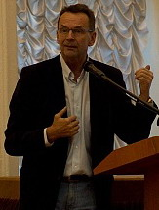
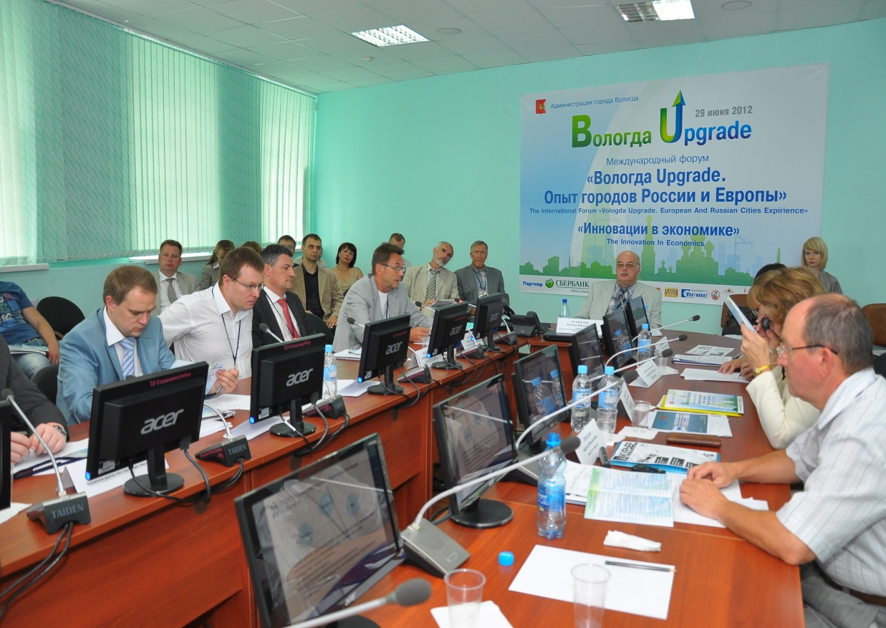
Секция: «Инновации в экономике»
Участники 35 человек
Модераторы:
Бухвальд Евгений Моисеевич, доктор экономических наук, профессор, заведующий секцией региональной политики института экономики РАН.
Малыгин Леонид Леонидович, доктор технических наук, профессор, ректор Института менеджмента и информационных технологий.
На секции рассмотрены вопросы преемственности стратегического планирования на уровне городов по результатам работы достигнута договоренность по нескольким направлениям сотрудничества:
в сфере строительства малоэтажных деревянных домов ( Вологодская Слобода в г. Калуга )
обмен опытом в сфере реставрации памятников, находящихся в муниципальной собственности между (концессионные соглашения).
И. о. директора Северо-Западного филиала ОАО «ММВБ-РТС», предложила возможную схему финансирования проектов муниципалитетов за счет выпуска облигаций и пригласила представителей города Вологды (Цепу В.Г.) приехать в Санкт-Петербург и познакомиться с этим опытом.

Slide 9
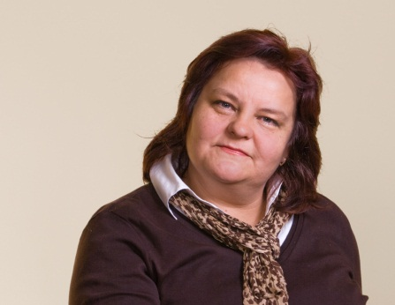
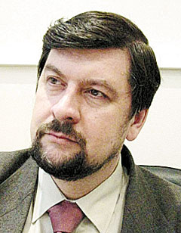
Секция: «Социальные инновации»
Участвовало 48 человек
Модераторы:
Бенке Ирина Людвиговна, заместитель Главы города Вологды – начальник Управления и общественных связей Администрации города Вологды;
Патралов Андрей Владимирович, социолог, кандидат исторических наук.
На секции рассмотрены подходы вовлечения жителей к активному участию жизни города и как подтверждение - выход участников Секции на две действующие площадки:
ТОС «Октябрьский», Площадка «Города Детства»
Деятельность Администрации города Вологды получила высокую оценку от участников Форума.
«Меня заинтересовали технологии предложения населению различных услуг. Они объединены у вас под одним названием. Надеюсь, мы сможем часть вашего опыта перенести на нашу территорию», - Андрей Солодов, участник Форума из г. Нарьян-Мара.

Slide 10
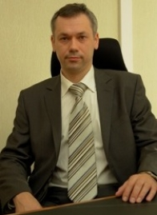
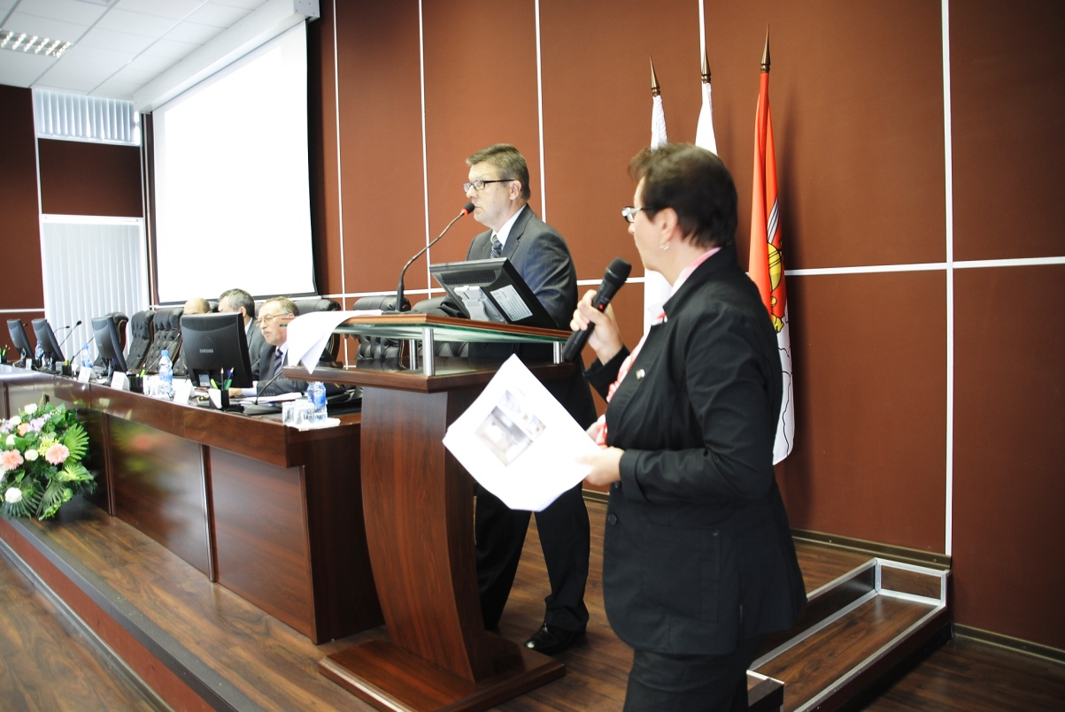
Секция: «Деревянное домостроение – основа будущего»
Участвовало 45 человек
Модераторы:
Травников Андрей Александрович, Заместитель губернатора Вологодской области;
Упадышев Борис Валерьевич, исполнительный директор Союза строителей и проектировщиков Вологодской области.
Секция напоминала практический семинар - где были представлены передовые технологии используемые в деревянном домостроении
На секции подписано соглашение
«О сотрудничестве в сфере подготовки профессиональных кадров для отрасли деревопереработки и деревянного домостроения»
Между: Департаментом образования Вологодской области, Ассоциацией Деревянного домостроения Вологодской области, компанией «Финланд Энсто ОУ» (Финляндия)

Slide 11
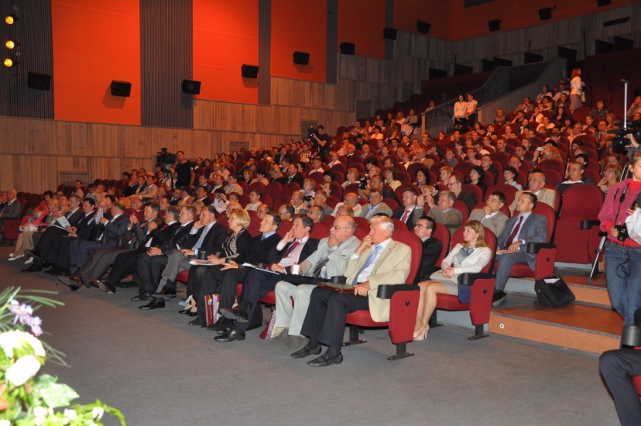
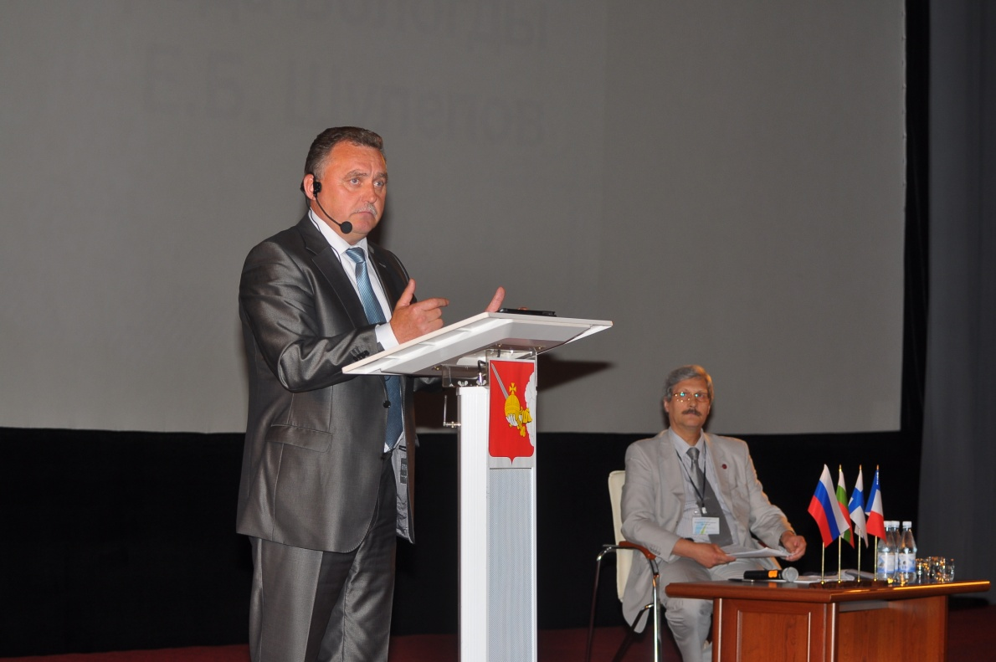
Пленарное заседание
Модератор:
Щитинский Владимир Александрович , директор ФГУП «РосНИПИУрбанистики», председатель совета НП «Национальная Гильдия градостроителей», доктор архитектуры, советник РААСН, член-корреспондент Немецкой академии градостроительства и земельного планирования, профессор Международной академии архитектуры (Московское отделение)
Участники Пленарного заседания 400 человек
Результат работы Форума - принятие резолюции в которой нашли свое отражение предложения выработанные в ходе работы Секций по всем направлениям

Slide 12
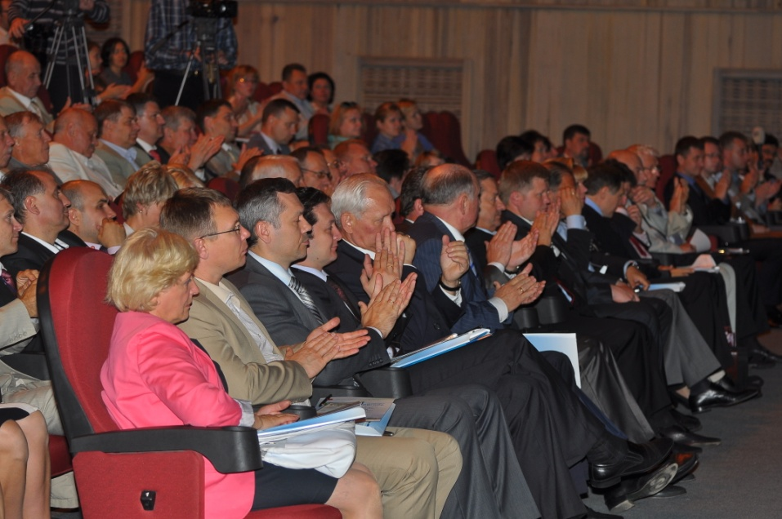
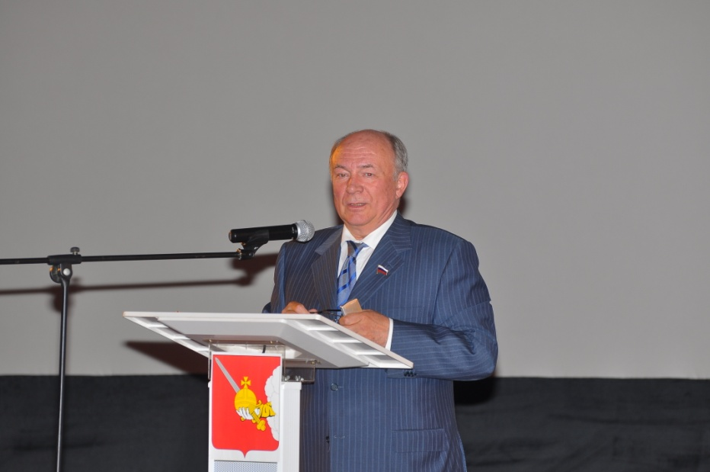
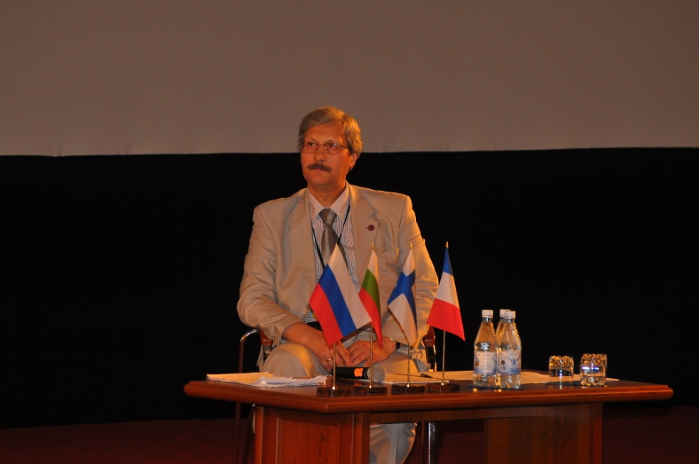
ПРЕДЛОЖЕНИЯ: По отзывам участников : В 2013 году в городе Вологде провести 2 Международный Форум с тематической направленностью в сфере градостроительства; В сентябре 2013 года провести в городе Вологде Съезд руководителей европейских депозитариев.

